Slide 1
“Uspomene na hodočašće”
Miloš Todorović
AR 16/13

Slide 2
Početak hodoćašća
Majka Konstantina Velikog, sv. Jelena, 326–28. godine odlazi na putovanje u Svetu zemlju
Tokom svog hodočašća pronalazi relikvije, uključujući i Časni krst koji donosi u Konstantinopolj

Slide 3
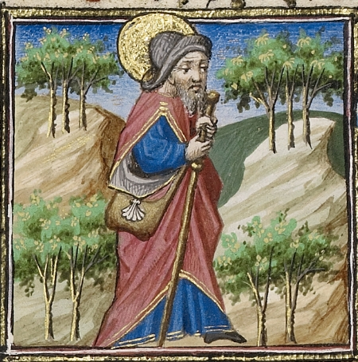
Hodočašće u srednjem veku
Pobožnost je važan aspekt života srednjevekovnog čoveka zbog čega mnogi ljudi koji to mogu da priušte odlaze na hodočašće – osim Svete zemlje, posećuju se i relikvije koje su se čuvale u Evropi
Hodočasnici bi sa ovih putovanja
često vraćali suvenire

Slide 4
Suveniri?
Crkva je podsticala odlazak na hodočašće, a hodočasnici su želeli da ponesu kući moć svetitelja
Samim tim su se javili različiti suveniri koje bi hodočasnici kupovali ili sami uzimali
Prodaja suvenira je bila značajan izvor prihoda za crkvu

Slide 5
Značke
Čest suvenir su bile značke jer su se one nosile i potvrđivale da je osoba bila na hodočašću
Na mestima mučeništva su bile prodavane značke tog sveca
Isto važi i za katedrale

Slide 6
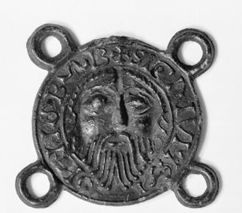
Značaj
Osim što su značke bile izvor ponosa za ljude koji su ih nosili, one danas arheolozima nude svedočanstvo o putovanjima u srednjem veku
Tako ova značka sa likom Jovana Krstitelja pronađena u Perthu u Škotskoj svedoči o tome da je stanovnik grada otišao na hodočašće u Notr Dam gde se prodavao ovakav privezak

Slide 7
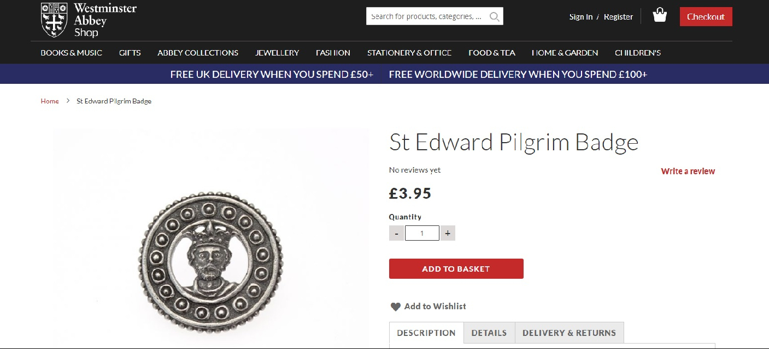
I danas se mogu pronaći isti ovakvi suveniri

Slide 8
Nekad
Sad

Slide 9
Ampule
Podjednako česti suveniri su i ampule koje bi vernici tokom hodočašća napunili svetom vodom, voskom ili nekom drugom supstancom i nosili oko vrata kako bi ih štitila
Ovakav tip suvenira se pojavljuje još tokom kasne antike, a ampule su pronađene i na tlu Srbije

Slide 10
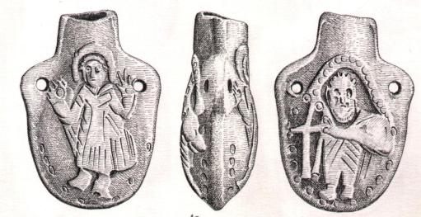
Ampula iz 6. veka pronađena na Justinijani Primi

Slide 11
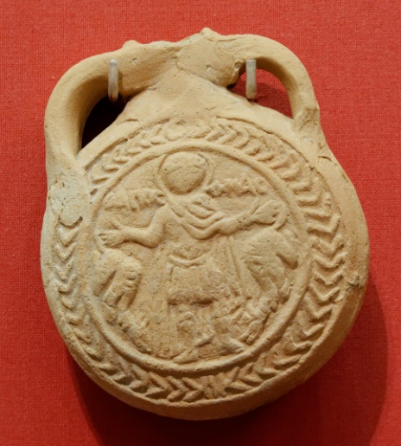
Ampule u srednjem veku
Za srednjevekovnog čoveka ovakvi suveniri su predstavljali njegovu ličnu vezu sa svecem
Ampule nisu bile namenjene za hvaljenje već bi se nosile na grudima ispod odeće čime su uvek bile blizu vernika i simbolizovale njegovu vezu sa svecem
Iako nisu unikatni predmeti, oni su predstavljali materijalan dokaz kontakta sa svecem

Slide 12
Brandeum
Drugi tip suvenira koji bi hodočasnici sa sobom nosili su marame koje bi spuštali (kroz fenestelu konfesiones) pomoću kanapa do groba u crkvi kako bi zbog kontakta sa svecem same marame postale sveti predmeti koje oni mogu poneti kući

Slide 13
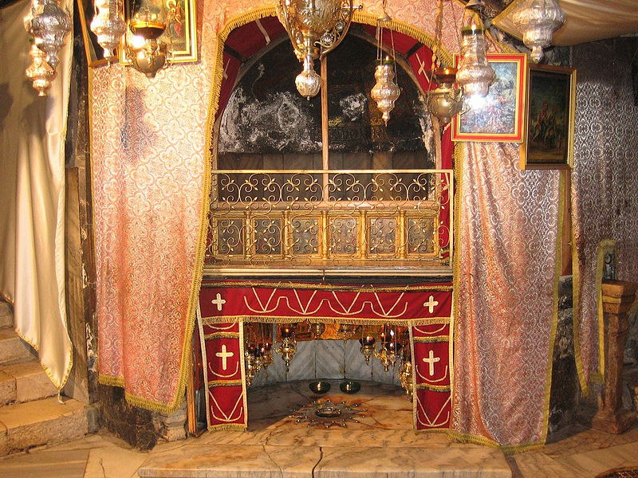
Fenestela konfesiones

Slide 14
Zanimljiv obrnut slučaj
U Jorku su hodočasnici u katedralu sv. Vlijama nosili votivne darove koje su poklanjali svetitelju
Na slici desno je prikaz na prozoru čoveka koji Vilijamu poklanja repiliku svoje noge zato što mu je svetac pomogao oko problema sa nogom

Slide 15
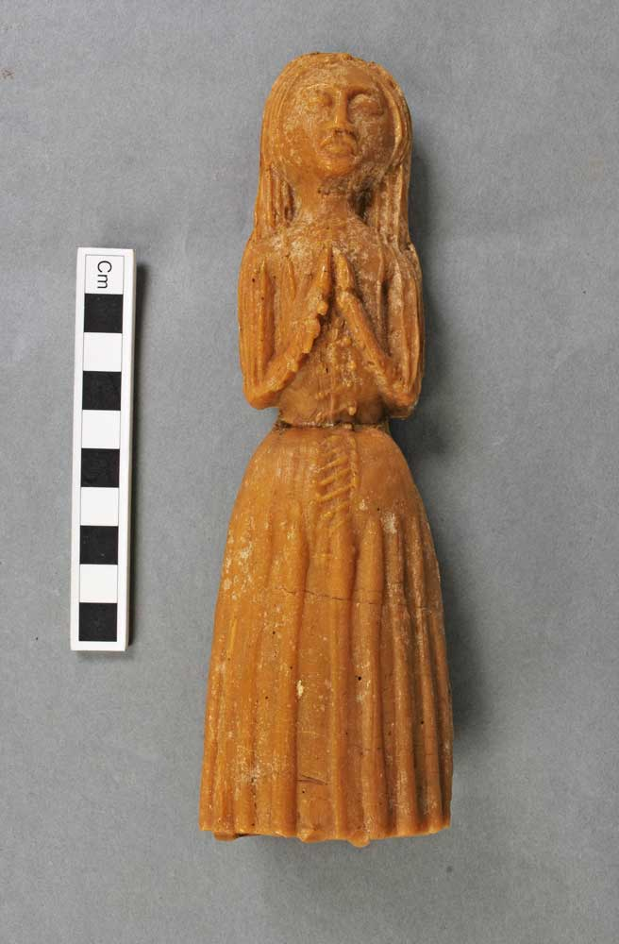
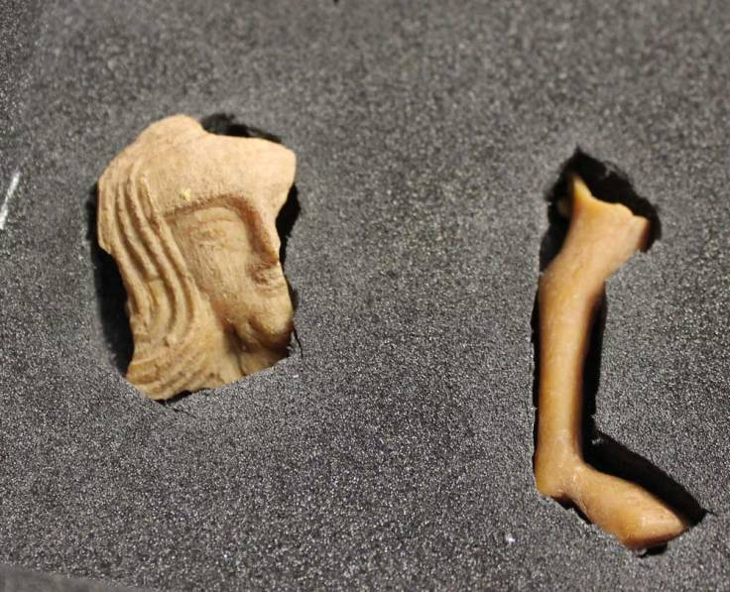
Votivni darovi
1942. godine je u katedrali u Eksteru pronađena ostava figurina izrađenih od voska koje bi se prinosile kao votivni darovi

Slide 16
Fragmenti figurina iz Ekstera

Slide 17
Hvala na pažnji!

